Slide 1



OrthoDocs® +
Skillarium®
Формирование цифрового
профиля сотрудника

Slide 2
Йоханн Воронин
Вице-президент
ИТ-Кластер Северо-Запад
PMP®, ScrumMaster®,
Product Owner®
Консультант по управлению ИТ Проектами
Зарегистрированный тренер Проектной Ассоциации

Slide 3
01
Тенденции в рабочем пространстве

Slide 4
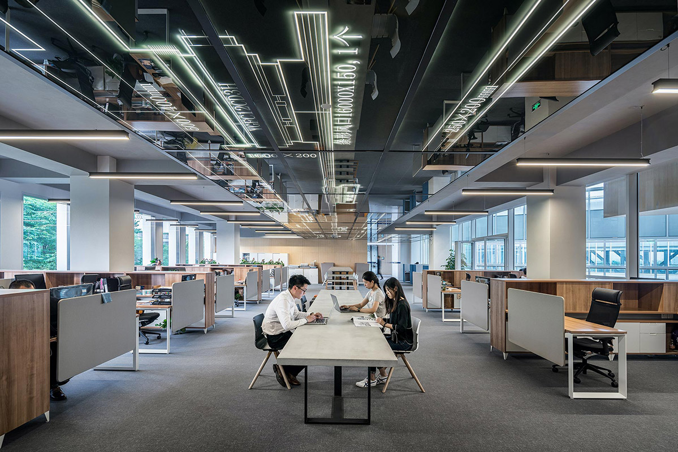
Гибкость рабочего пространства
Современные офисы становятся более гибкими, чтобы адаптироваться к изменениям в рабочем процессе.
Это включает в себя возможность использования различных зон для работы коворкинги и открытые пространства, что помогает сотрудникам выбирать наиболее подходящую для них обстановку.

Slide 5

Здоровье и благополучие сотрудников
Организации все больше внимания уделяют ментальному и физическому здоровью сотрудников.
Внедряются инициативы по благополучию, включая программы физической активности и улучшение условий труда.
Такие программы положительно сказываются на производительности и моральном состоянии команды.

Slide 6

Устойчивое развитие
Компании стремятся к устойчивым практикам.
Выбирая экологически чистые материалы и технологии и
участвуя в социальных проектах,
компания не только улучшает имидж бренда, но и способствует сохранению окружающей среды и удержанию ценных кадров.

Slide 7

Культура сотрудничества
Развитие культуры сотрудничества в командах становится важным аспектом.
Акцент ставится на командную работу и совместное решение проблем, что способствует инновациям и более эффективному обмену идеями.

Slide 8
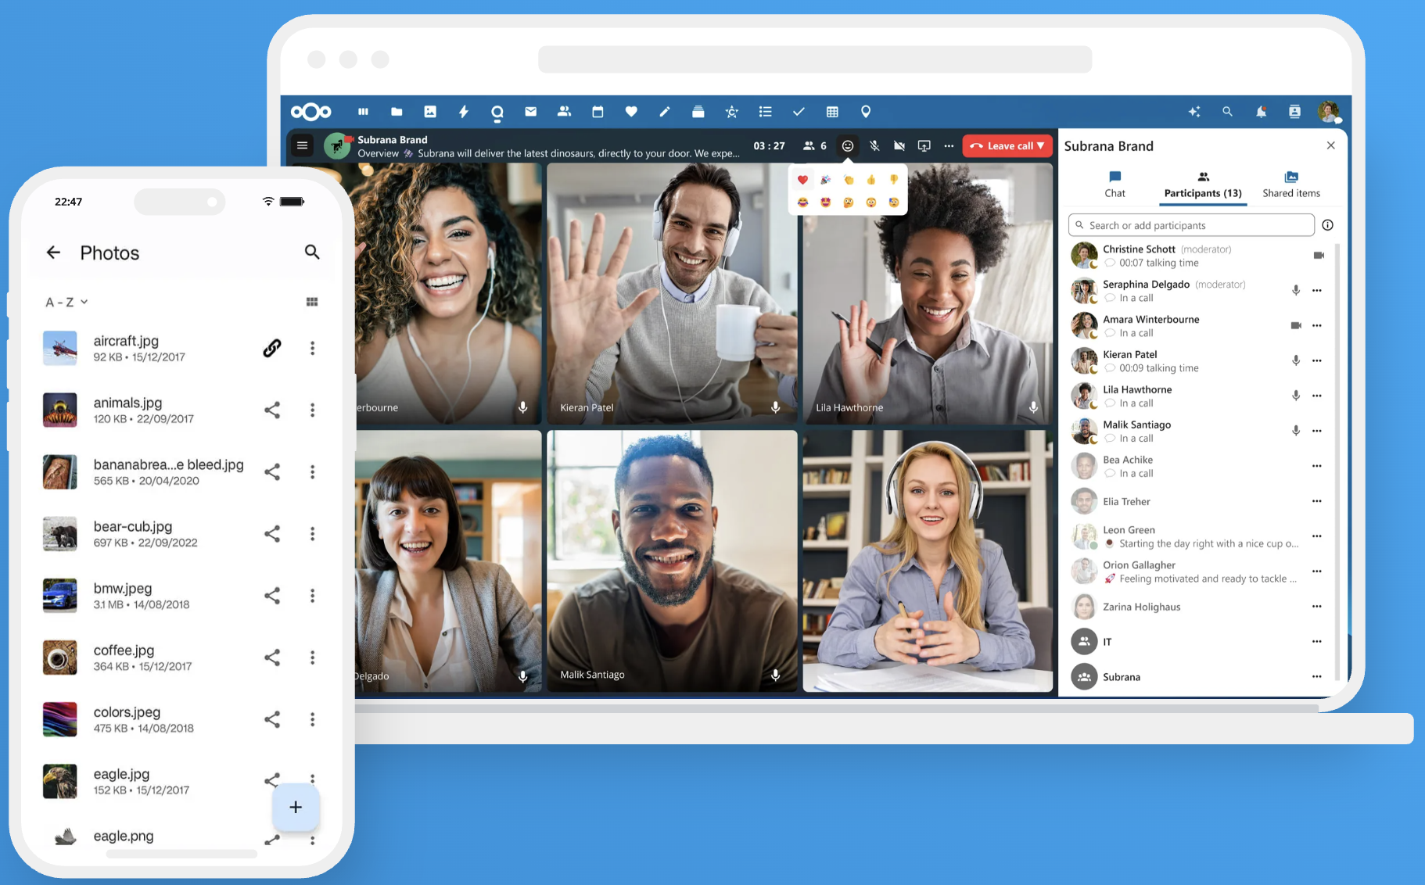
Технологическая интеграция
Технологии становятся ключевым элементом в рабочем пространстве.
Видеоконференции и облачные сервисы, позволяют командам оставаться связанными, независимо от их местоположения.

Slide 9
02
Технологии

Slide 10

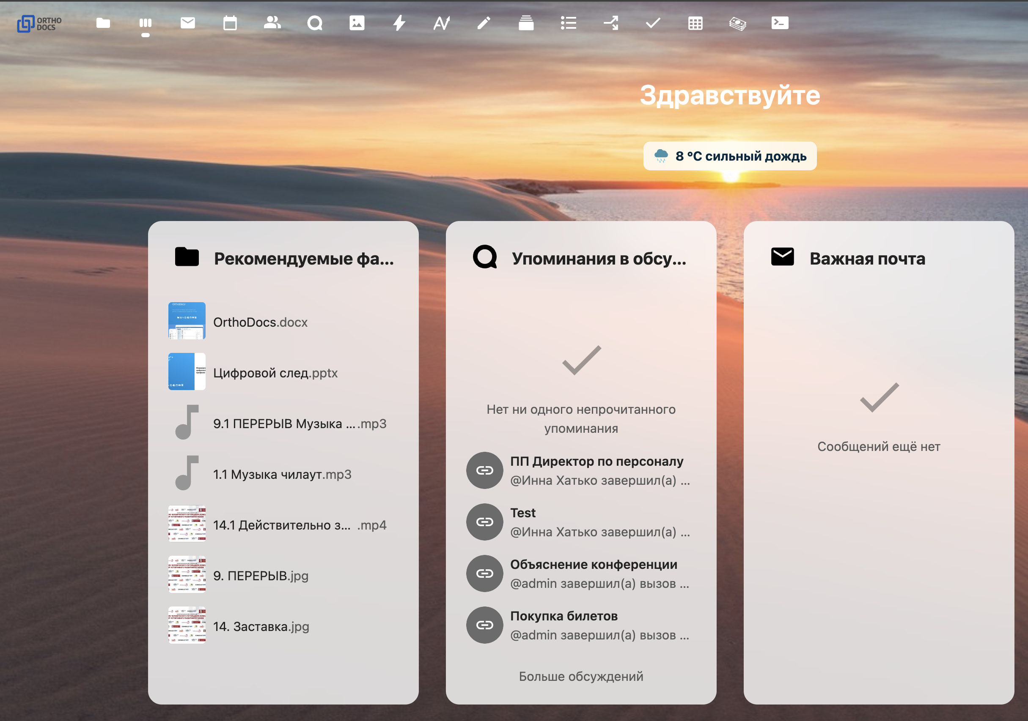
Единая платформа
Не требует инсталяции на рабочем месте
Эффективный контроль доступа к файлам.
Шифрование и предотвращения атак программ-вымогателей
Автоматизация повторяющихся бизнес-задач и бизнес-процессов
Встроенный ИИ ассистент для работы с Вашими документами
Корпоративный аудио/видеочат с мобильным приложением

Slide 11

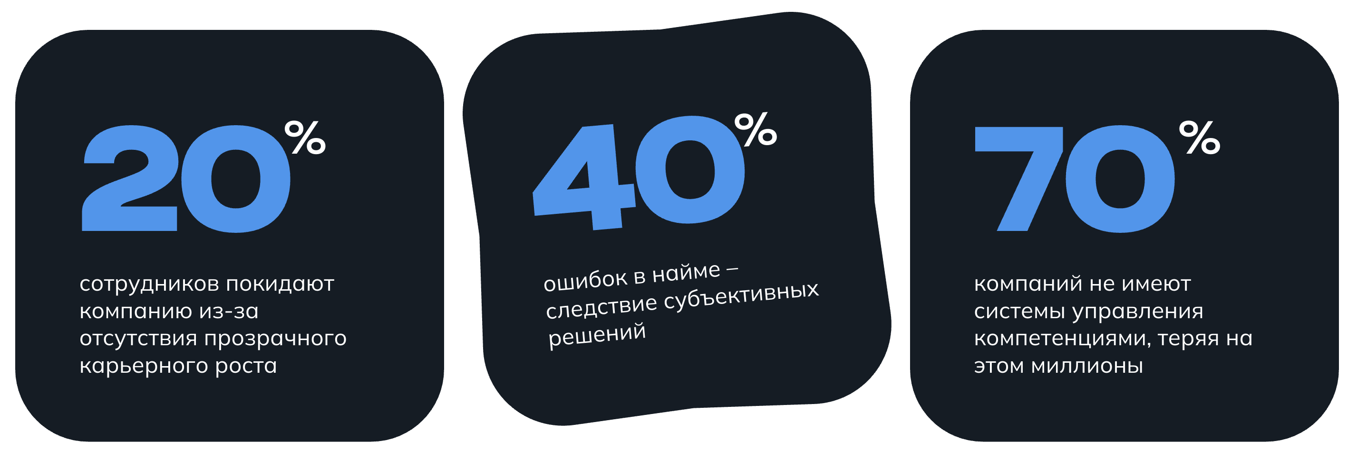
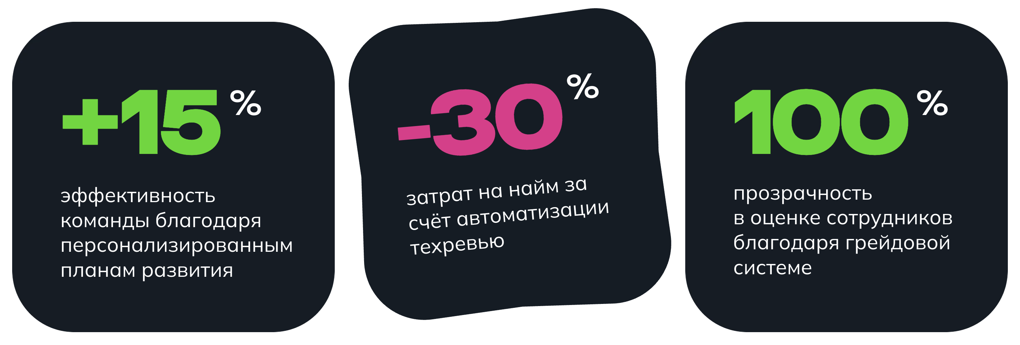
Единый учёт компетенций
Создаёте матрицу компетенций под каждую должность
Оцениваете кандидатов
и сотрудников по чётким критериям
Анализируете пробелы
в навыках и формируете планы развития
Контролируете ИПР через автоматизированные инструменты
Получаете сильную, мотивированную команду, где каждый знает, куда расти

Slide 12
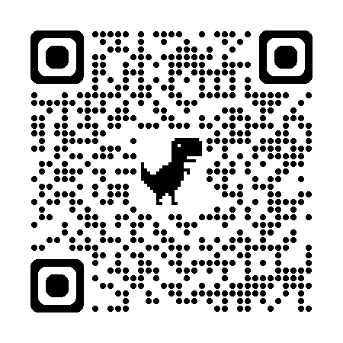

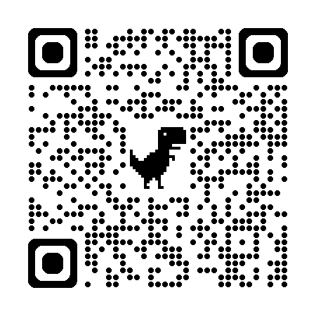
OrthoDocs®
Калининград
Российская Федерация
Email info@odocs.ru
Phone +7 906 219 66 00
odocs.ru
Skillarium®
Казань
Российская Федерация
Email info@odocs.ru
Phone +7 995 055 39 11
skillarium.ru

